Slide 1
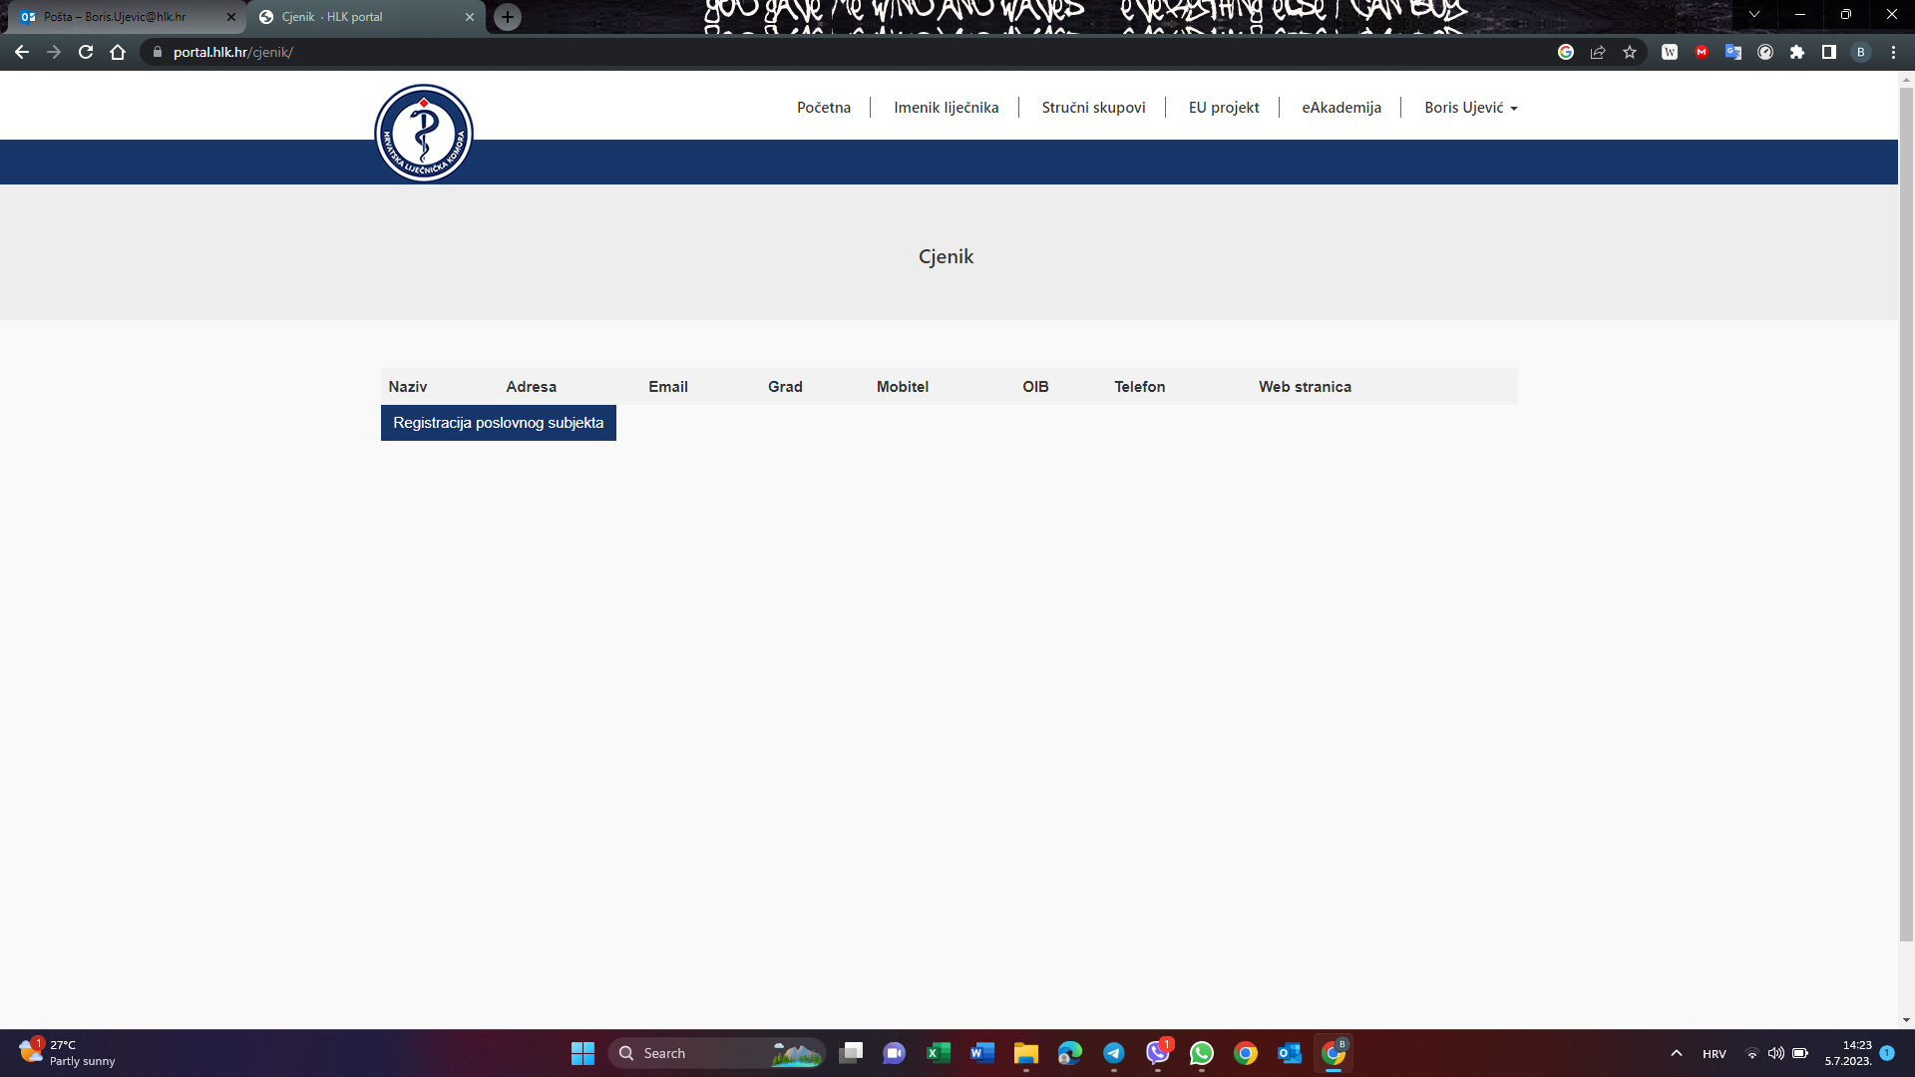

Slide 2
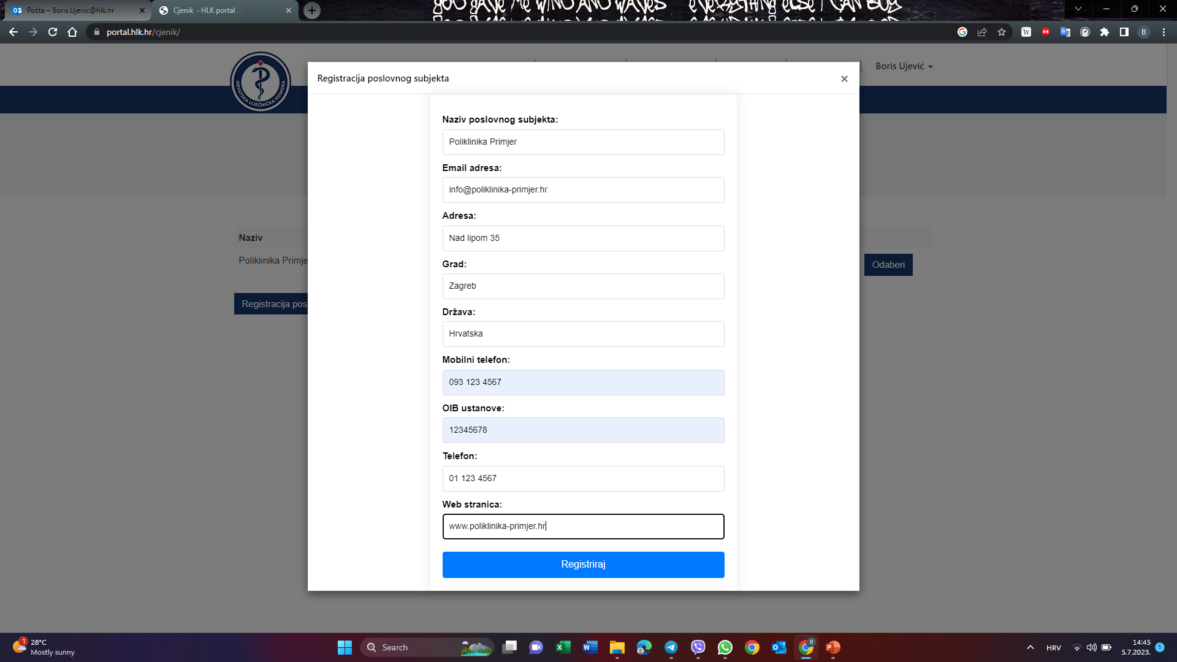

Slide 3
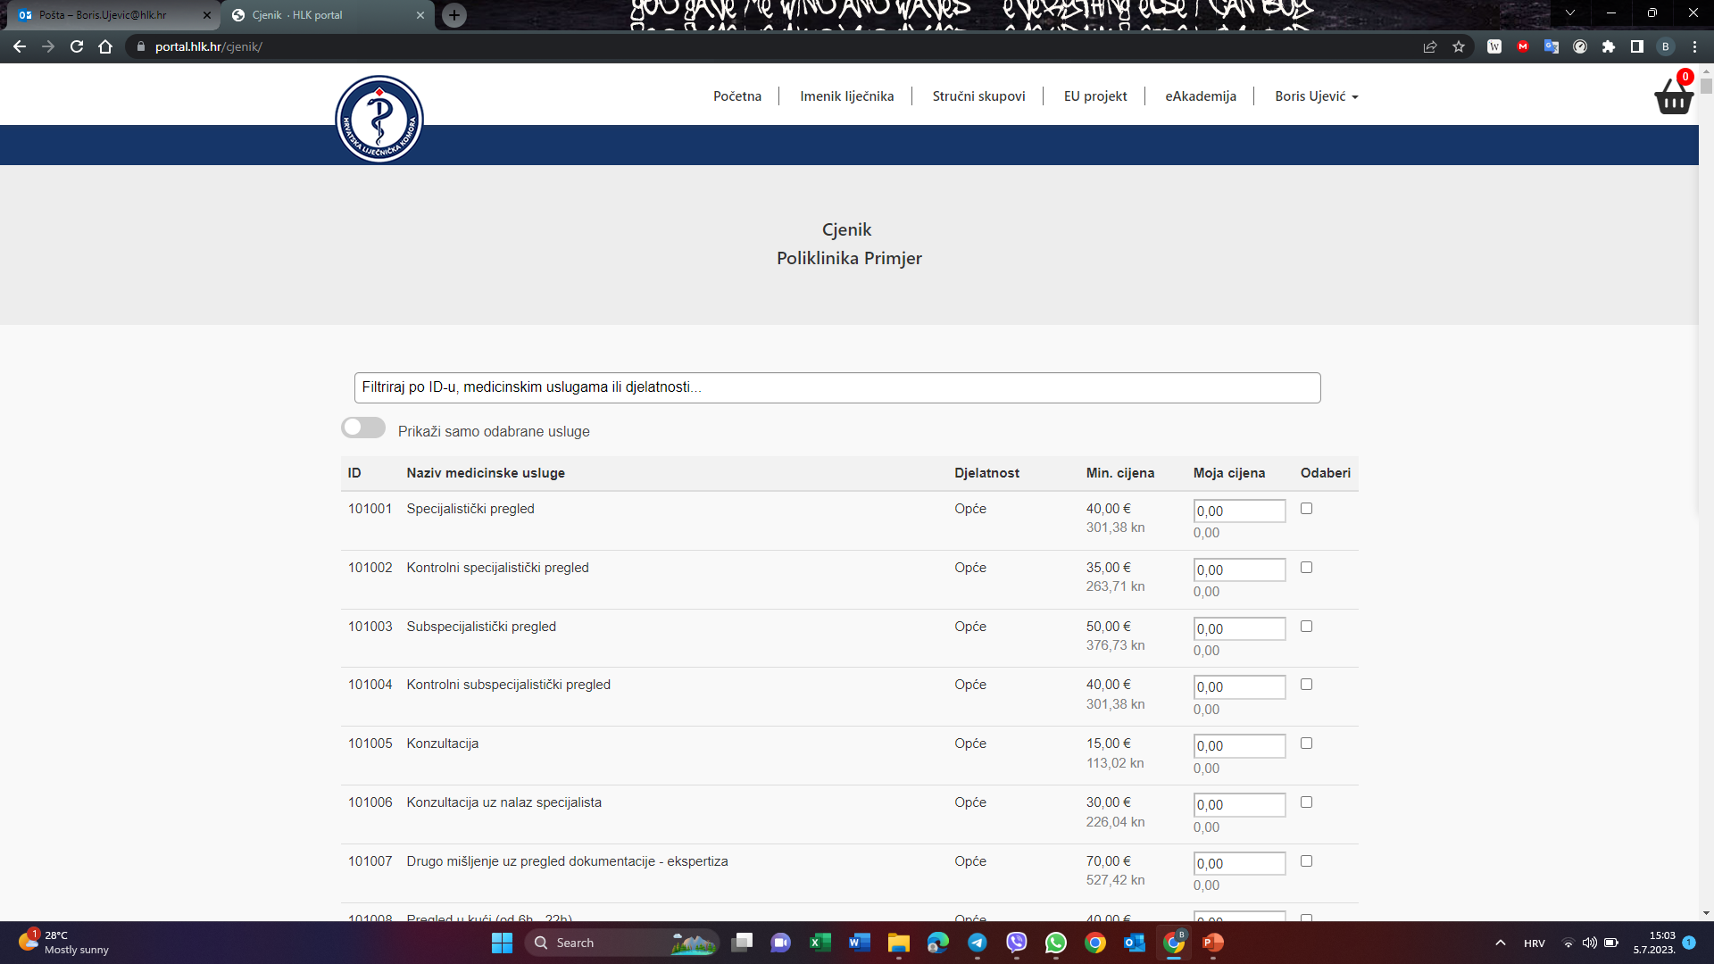

Slide 4
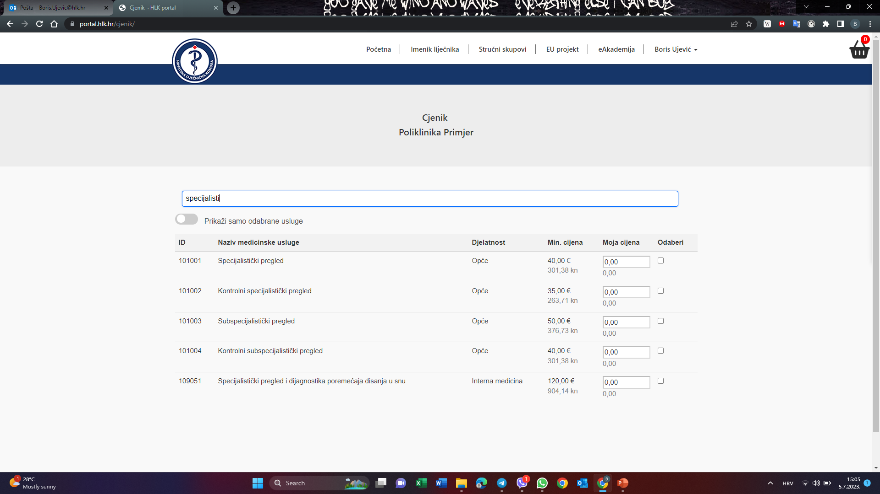
3.
Kliknuti u kvadratić s cijenom i upisati željenu cijenu
1.
Početi upisivati ime usluge, kako se upisuje sužava se izbor
2.
Odabrati željenu uslugu
4.
Dalje odabrati sve usluge koje želite imati u svom cjeniku

Slide 5
Ovdje možete promijeniti prikaz da vidite samo svoje odabrane usluge
Nakon klika treba pričekati nekoliko sekundi da se aktivira

Slide 6
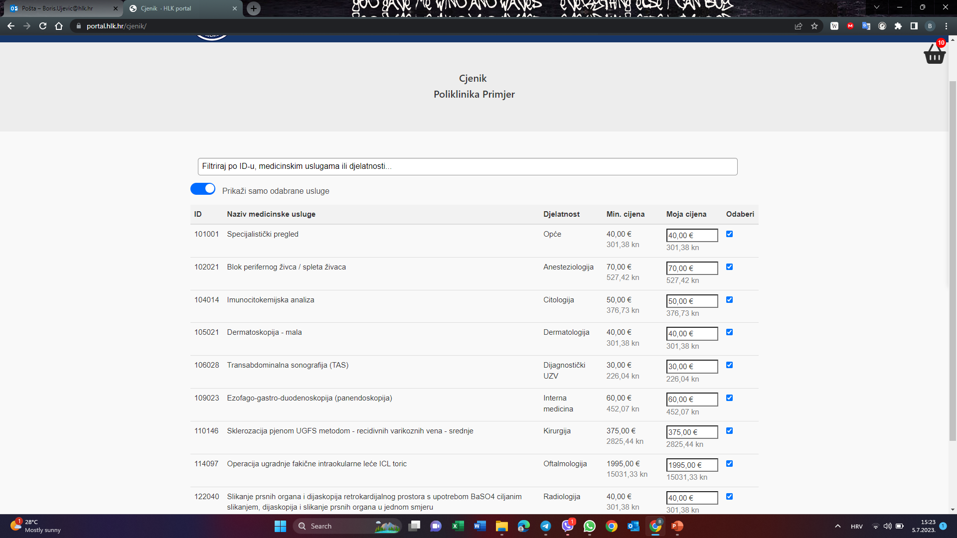
Uključeno
Prikazane su samo odabrane usluge

Slide 7
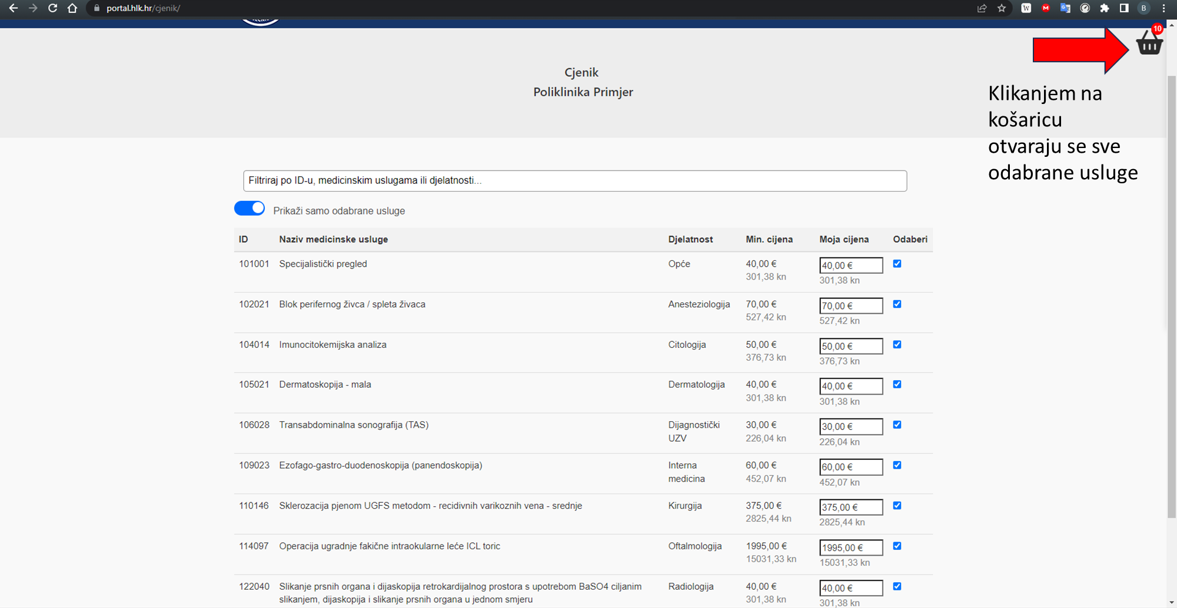
Filter mora biti prazan da bi se u košarici vidjele sve odabrane usluge

Slide 8
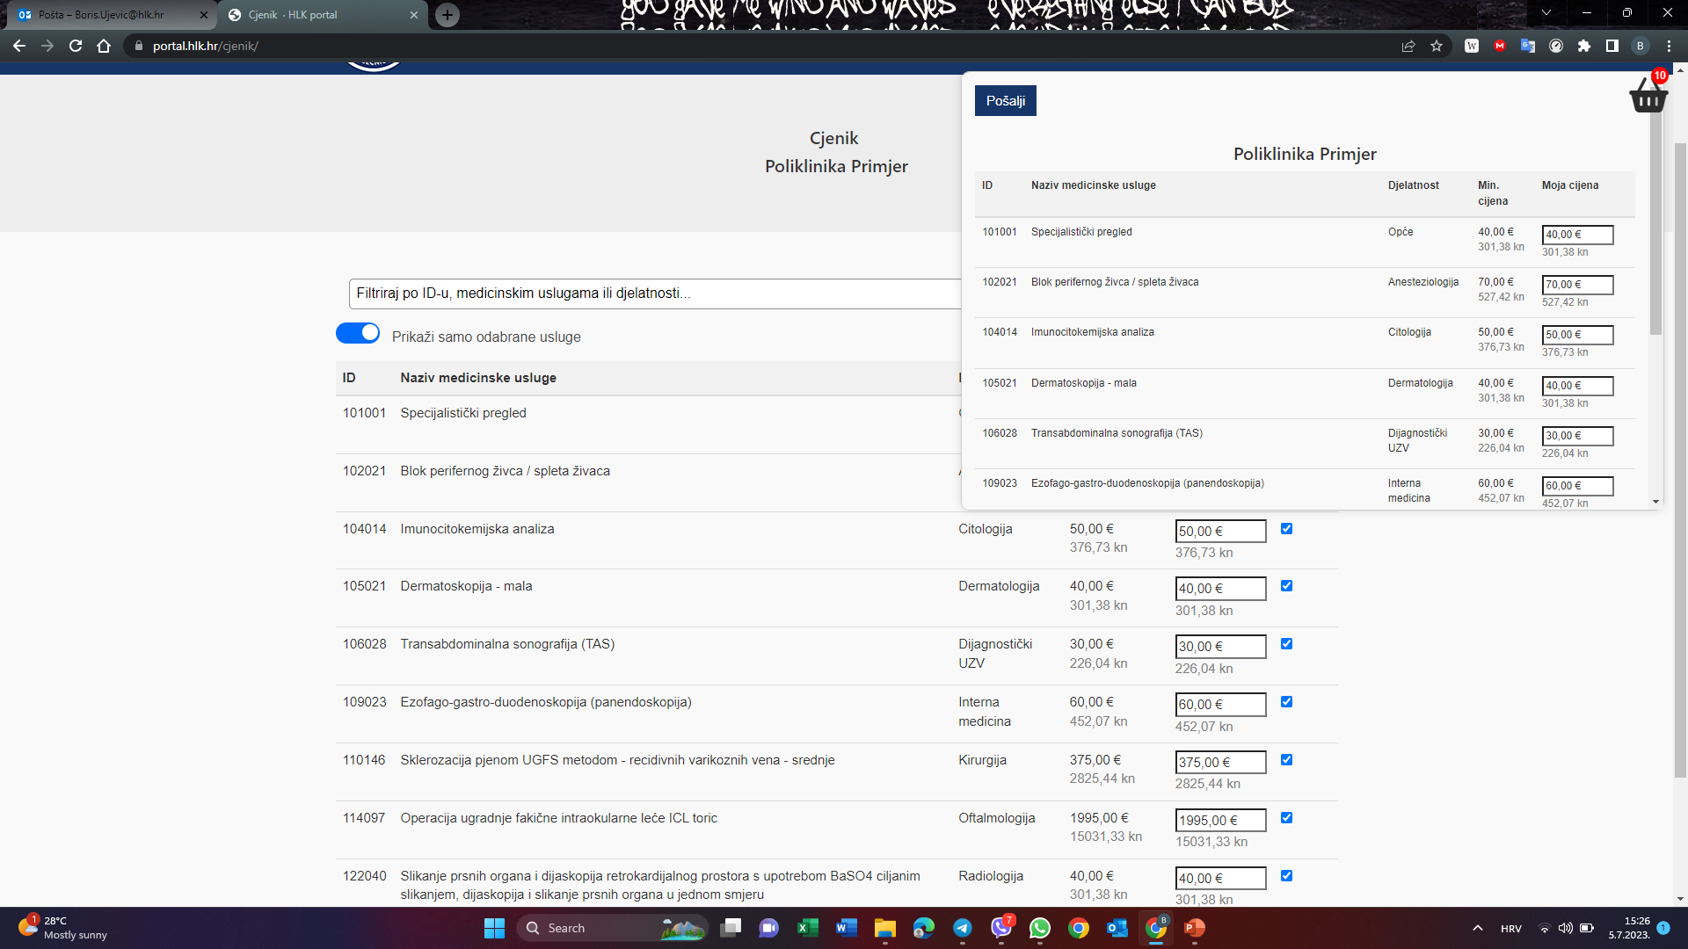
Kad ste završili sa izradom cjenika kliknite na Pošalji
Filter mora biti prazan da bi se u košarici vidjele sve odabrane usluge

Slide 9
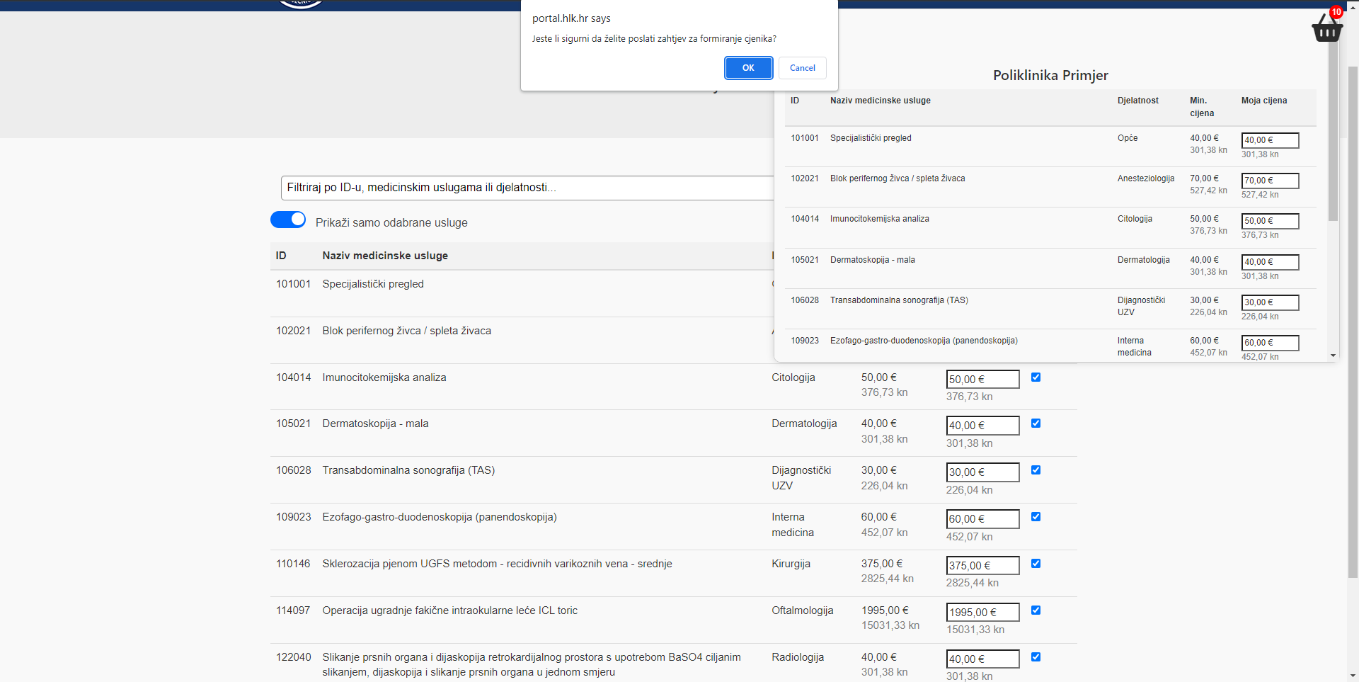

Slide 10
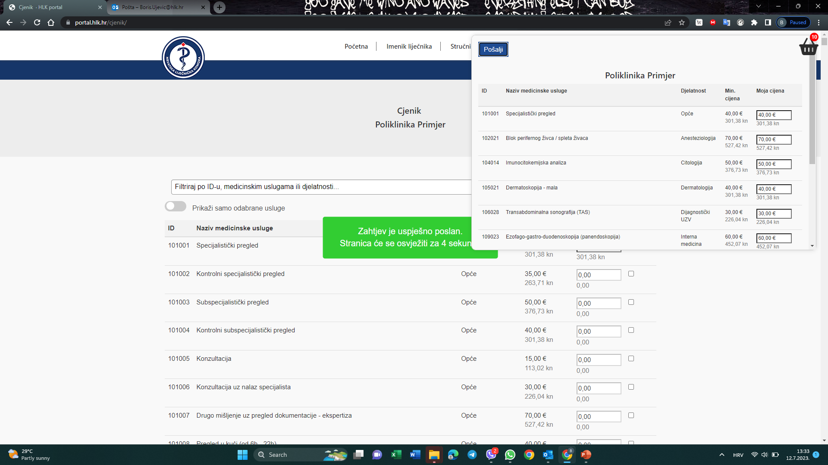

Slide 11
Nakon slanja zahtjeva dobit ćete e-mail potvrdu da ste predali zahtjev. U e-mailu će biti i uputa za plaćanje. Nakon što izvršite uplatu, ovjereni cjenik ćete dobiti u najkraćem mogućem roku. Upozorenje: U slučaju da želite dopuniti, promijeniti cjenik podaci o cjeniku će biti zabilježeni samo na računalu na kojem ste izradili cjenik.

